Slide 1

PRESENTACIÓN ESENCIAL DE TAILORED CARE MANAGEMENT (GESTIÓN DE CUIDADOS PERSONALIZADOS)
Lanzamiento en agosto: Enfocado en miembros con NC Medicaid Direct y Tailored Plans.
Cuidadores o beneficiarios que buscan más detalles.​
Personas interesadas, defensores o navegadores.​
AUDIENCIA
Esta presentación comunica información clave, respuestas a preguntas frecuentes y servicios disponibles a través de Tailored Care Management (Gestión de cuidados personalizados) para ayudar a los habitantes de Carolina del Norte que sean elegibles a mejorar su bienestar:
Dirigido a personas que desean saber más o explicar los servicios acerca de Tailored Care Management (Gestión de cuidados personalizados).
No pretende explicar cómo funciona el sistema o el programa, sino qué es lo que está disponible para los miembros.​
Diseñado para personas que no conocen acrónimos como PCP o LME.​
Nivel de lectura de 4º a 6º grado.​
​
Los presentadores deben: usar las diapositivas que sean más relevantes y adaptar según la presentación.​

Slide 2



Tailored Care Management
(Gestión de cuidados personalizados)
Descripción general
Última actualización: 08/15/2024

Slide 3





¿Qué es Tailored
Care Management?
(Gestión de cuidados personalizados)
Tailored Care Management (Gestión de
cuidados personalizados) es un servicio
gratuito de NC Medicaid.
Como parte del servico se te brinda un experto
que conoce el sistema de salud, un Tailored Care
Manager (Gestor de cuidado personalizados).
Este servicio es para personas que tienen una
enfermedad mental grave, un trastorno severo por
uso de sustancias, una discapacidad intelectual o
del desarrollo, o una lesión cerebral traumática.

Slide 4
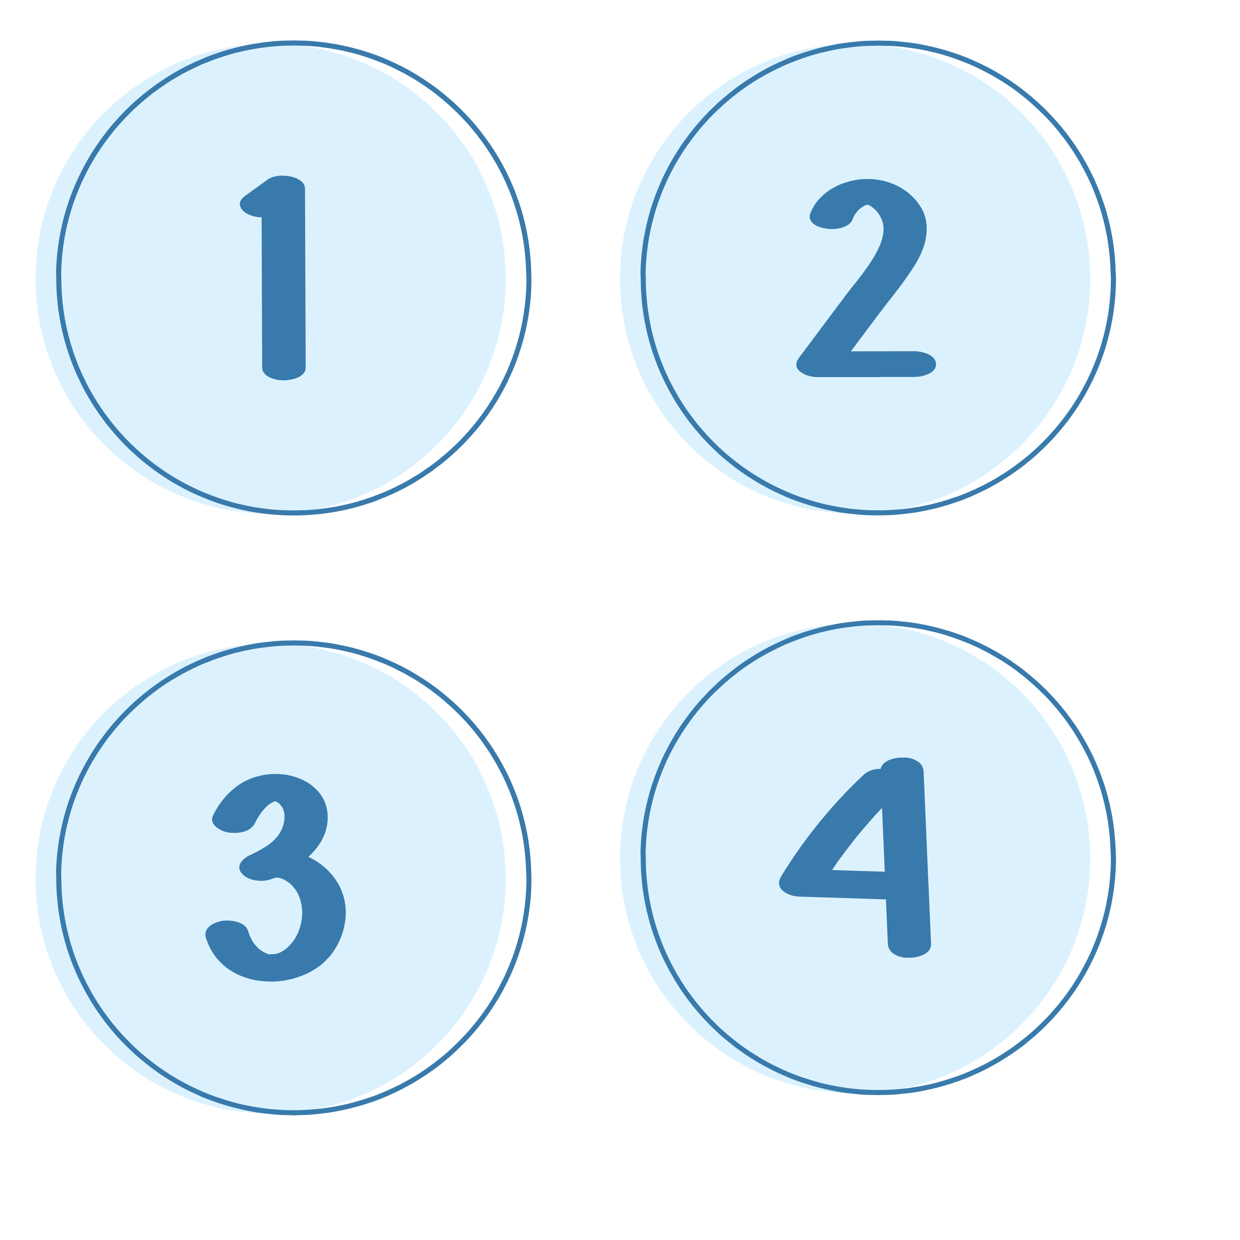
¿Cómo funciona?
Es parte de tus beneficios de Medicaid
Tailored Care Management (Gestión de cuidados personalizados) es un servicio disponible para miembros con Tailored Plans (Planes personalizados) y algunas personas con NC Medicaid Direct.
Es gratuito y opcional
Tailored Care Management (Gestión de cuidados personalizados) son servicios gratuitos. Es tu decisión utilizarlos y puedes cancelarlos en cualquier momento.
Es ayuda personalizada
Tu Tailored Care Manager (Gestor de cuidados personalizados) trabaja contigo para ayudarte a navegar por el sistema de salud y manejar condiciones médicas difíciles. También pueden ayudar con necesidades básicas como alimentos y transporte.

Slide 5





Elegibilidad
Miembros con un Tailored Plan (Plan personalizado) y algunas personas con NC Medicaid Direct pueden calificar para Tailored Care Management (Gestión de cuidados personalizados).
Eso significa que tu tarjeta de identificación debe tener una de estas compañías:

Slide 6





Elegibilidad (continuación)
Personas con NC Medicaid y estas condiciones también califican para servicios de Tailored Care Management (Gestión de cuidados personalizados):
Enfermedades mentales
Adicción a las drogas y al alcohol
Discapacidad
intelectual y del
desarrollo
Lesiones
cerebrales
traumáticas
Como esquizofrenia, trastorno bipolar y depresión.
Como los opioides o la cocaína.
Como síndrome de Down, autismo y síndrome de alcoholismo fetal.
Como por accidentes en autos, caídas y lesiones deportivas.

Slide 7

Elegibilidad (continuación)
Otros planes/programas que también califican para Tailored Care Management (Gestión de cuidados personalizados) son:
Miembros con doble
elegibilidad
Miembros con
NC Innovations
Waiver
Miembros con
TBI Waiver
(Lesiones cerebrales
traumáticas)
Miembros en la lista
de espera
de Medicaid
Doble elegibilidad significa que tienes Medicare y Medicaid.
Tener Tailored Care Management (Gestión de cuidados personalizados)
no afecta tu lugar en la línea de espera.

Slide 8
¿Quién no es elegible?
Algunos servicios son similares a Tailored Care Management (Gestión de cuidados personalizados). Si ya recibes un servicio similar, es posible que no puedas recibir estos servicios al mismo tiempo.
Tu plan de salud de Medicaid puede decirte si estás recibiendo servicios similares.
Llama a tu plan de salud de Medicaid y pregunta si eres elegible para Tailored Care Management (Gestión de cuidados personalizados). Son servicios disponibles para miembros con Tailored Plans (Planes personalizados) y algunas personas con NC Medicaid Direct.
Las personas con estos planes de salud de
Medicaid NO son elegibles para Tailored Care Management (Gestión de cuidados personalizados):
Planes estándar (Standard Plans):
  AmeriHealth Caritas
  Carolina Complete Health
  Healthy Blue
  UnitedHealthcare Community Plan
  WellCare
Opción Tribal Eastern Band of Cherokee Indians (EBCI)

Slide 9
Tailored Care
Management
(Gestión de cuidados personalizados)
Servicios

Slide 10
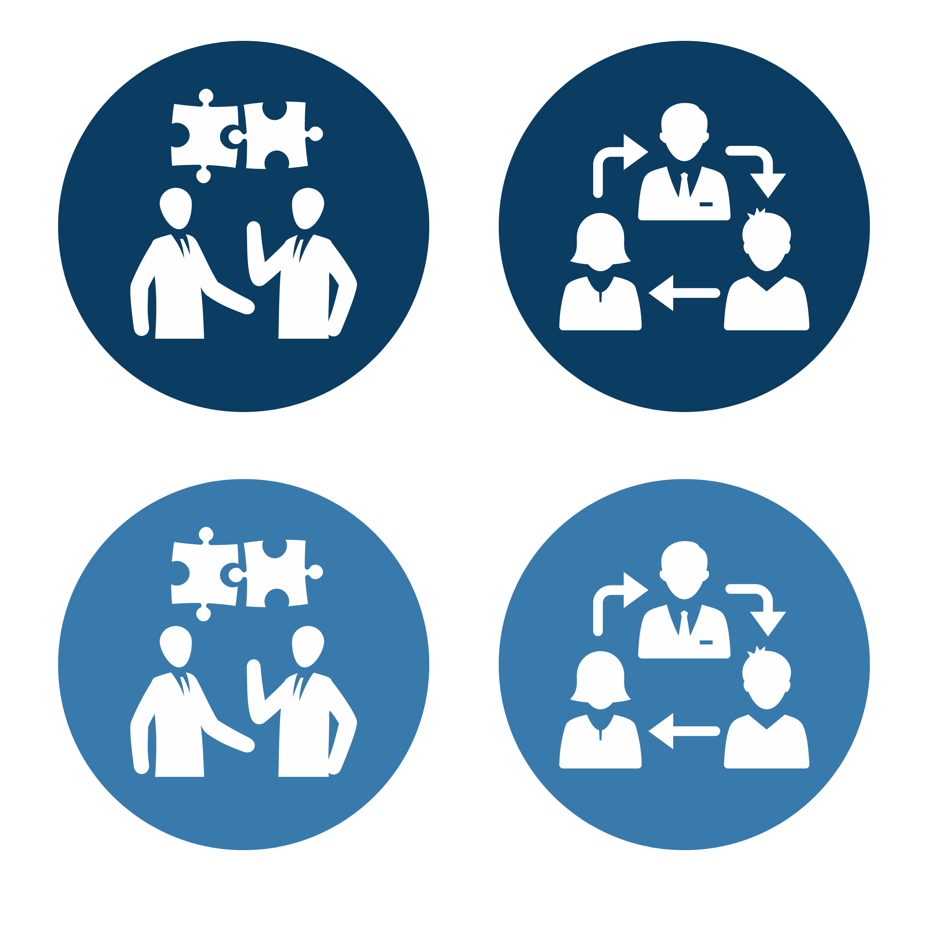

Tailored Care Managers (Gestores de cuidados personalizados)
Tailored Care Managers (Gestores de cuidados personalizados) son expertos que conocen el sistema de salud y apoyan tu atención médica y bienestar. Colaboran contigo para desarrollar un plan de atención que te ayude a alcanzar tus metas. Incluso pueden ayudar con necesidades básicas como alimentos y transporte.
CONOCE A TU
TAILORED CARE MANAGER
(GESTOR DE CUIDADOS PERSONALIZADOS)
CAMBIA A TU
TAILORED CARE MANAGER
(GESTOR DE CUIDADOS PERSONALIZADOS)
Puedes hacer ésto dos veces al año por cualquier motivo.
Para cambiar tu Tailored Care Manager (Gestor de cuidados personalizados) más de 2 veces al año, necesitas un motivo aprobado (por ejemplo, si su proveedor se muda a una ubicación diferente).
Llama a tu Tailored Plan (Plan personalizado) o NC Medicaid Direct. Ellos pueden ayudarte a encontrar a un experto según tu edad, ubicación y problemas de salud.
Si eres elegible, se te brindará un Tailored Care Manager (Gestor de cuidados personalizados) basado en tus necesidades médicas.
Llama a tu Tailored Plan (Plan personalizado) o NC Medicaid Direct y pregunta, "¿quién es mi Tailored Care Manager (Gestor de cuidados personalizados?". Ellos pueden proporcionarte su información de contacto.

Slide 11







Cómo puede ayudarte tu Tailored Care Manager
(Gestor de cuidados personalizados)
Tailored Care Managers (Gestores de cuidados personalizados) pueden ayudarte a obtener la atención médica que necesitas. Te ayudan a manejar tu salud y bienestar, para que no tengas que hacerlo todo por ti mismo
Médicos y especialistas
Transportes
a citas médicas
Medicamentos y suministros médicos
Recursos
de vivienda
Apoyo con condiciones crónicas como la diabetes
Admisiones, transferencias y altas hospitalarias
Grupos de apoyo y actividades comunitarias
Contacto directo para todo lo relacionado con Medicaid
Alimentos y nutrición

Slide 12
Tailored Care Managers (Gestores de cuidados personalizados) trabajan para darte ayuda personalizada:
Para discapacidades intelectuales/del desarrollo:
Apoyo desde la comunidad donde vives
Ayuda para vivir más independiente
Cuidado de relevo
Asistencia en la escuela y en el trabajo
Construye tu equipo de cuidados
Apoyo en la toma de decisiones
Para la recuperación de adicciones:
Programas de tratamiento
Grupos de apoyo
Apoyo para una vida sobria
Terapeutas
Ayuda después del tratamiento
Asesoría laboral
Para lesiones cerebrales traumáticas:
Especialista en lesiones cerebrales
Programas de rehabilitación
Grupos de apoyo para lesiones cerebrales
Ayuda para vivir más independiente
Apoyo escolar
Asesoria laboral
Para una mejor salud mental:
Grupos de apoyo
Terapeutas y psiquiatras
Medicamentos con receta
Ayuda durante momentos de crisis
Asesoría laboral
Tailored Care Managers (Gestores de cuidados personalizados) también pueden ayudar a manejar condiciones médicas crónicas, como la diabetes o la hipertensión.

Slide 13
Obtén
Tailored Care Management
(Gestión de cuidados personalizados)
hoy
Llama a tu plan de salud Medicaid
Alliance Health: 1-800-510-9132, TTY: 711 o 1-800-735-2962
Partners Health Management: 1-888-235-4673, TTY en inglés: 1-800-735-2962, TTY en español: 1-888-825-6570
Trillium Health Resources, 1-877-685-2415, TTY: 711
Vaya Health (o Vaya Total Care), 1-800-962-9003, TTY: 711
¿No estás seguro(a) qué plan tienes?
Encuentra tu plan de Medicaid llamando al: 1-833-870-5500
Visita el sitio web para más información:
Disponible para miembros con Tailored Plans (Planes personalizados) y algunas personas con NC Medicaid Direct.
Respuestas a preguntas frecuentes están disponibles en:
Medicaid.nc.gov/tailored-care-management-es

Slide 14
DIAPOSITIVAS
ADICIONALES

Slide 15


Tailored Care Managers
(Gestores de cuidados personalizados) brindan ayuda personalizada para discapacidades intelectuales/desarrollo
Apoyo desde la comunidad donde vives
Ayuda para vivir más independiente
Cuidado de relevo
Asistencia en la escuela y en el trabajo
Construye tu equipo de cuidados
Apoyo en la toma de decisiones

Slide 16

Tailored Care Managers
(Gestores de cuidados personalizados) brindan ayuda personalizada para lesiones cerebrales traumáticas
Especialista en lesiones cerebrales
Programas de rehabilitación
Grupos de apoyo para lesiones cerebrales
Ayuda para vivir más independiente
Apoyo escolar
Asesoria laboral

Slide 17

Tailored Care Managers
(Gestores de cuidados personalizados) brindan ayuda personalizada para la recuperación de adicciones
Programas de tratamiento
Grupos de apoyo
Apoyo para una vida sobria
Terapeutas
Ayuda después del tratamiento
Asesoría laboral

Slide 18

Tailored Care Managers
(Gestores de cuidados personalizados) brindan ayuda personalizada para una mejor salud mental
Grupos de apoyo
Terapeutas y psiquiatras
Medicamentos con receta
Ayuda durante momentos de crisis
Asesoría laboral

